Slide 1
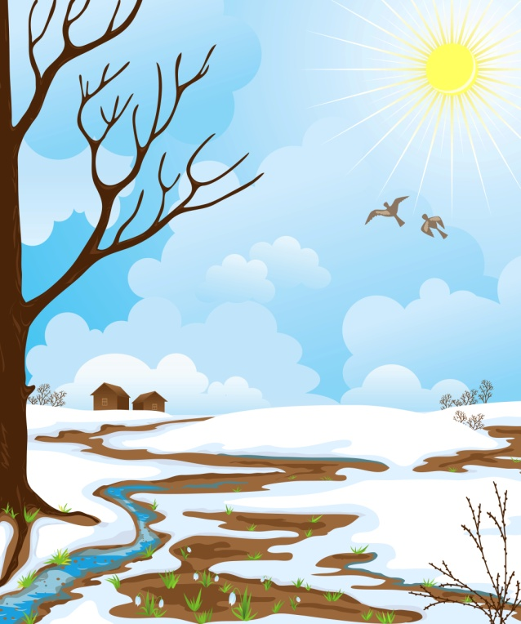
«Внимание Весна!» – правила проведения прогулки

Slide 2
Внимание – весна, сосульки. Прогулки во время таяния снега, гололёда.
Опасности ранней весной:
Сильный ветер;
Сосульки;
Гололед;

Slide 3
Памятка: «Осторожно, сосульки»
1. Будьте внимательны, сосулька хрупка и может упасть вам на голову.
2. Увидев сосульки на крыше, перейдите на другую сторону, где их нет.
3. Не стойте под балконом, где висят сосульки.
4. Помните об опасности от падения сосулек.
5. Обходите стороной места, обнесённые предупредительной лентой.
6. Не ходите под опасными карнизами.
7. Если услышите шум сверху, ускорьте шаг.
8. Не ходите по улице в наушниках, вы не услышите шума падающего снега с крыши.
9. Не подходите к домам со скатными крышами.
10. Избегайте нахождения вблизи линий электропередачи, карнизов зданий и других объектов, с которых возможен сход снега.
11. Берегитесь сосулек и схода снега с крыш!
Внимание, если Вы видите опасность её нужно обойти стороной – перейти на другую сторону улицы или обойти здание со стороны двора, где не висит грозная опасность в виде сосулек и снега.

Slide 4
Осторожно гололёд!
1.Ходите правильно: наступать следует на всю подошву, шаги должны быть мелкими и частыми, колени при этом должны быть немного согнутыми.
2. Во время гололеда руки нельзя держать в карманах. При ходьбе ими нужно размахивать, удерживая равновесие.
3. Откажитесь от каблуков! Обувь должна быть удобной на нескользящей рифленой подошве. Помните, что шпильки в гололед могут стать причиной серьезной травмы головы.
4. Носите шапку и капюшон. Они могут смягчить падение, если вы будете падать на затылок.
5. Будьте предельно внимательны на проезжей части дороги: не торопитесь и, тем более, не бегите.

Slide 5
Проведение прогулки в гололед.
Детям выходить на прогулку после воспитателя.
Идти по дорожке, засыпанной песком.
Не браться за руки, не толкаться, оставлять промежутки.
На участке играть в безопасном пространстве, в спокойные игры. Не бегать, не толкать других детей.
Не заходить за веранду, самостоятельно не уходить с участка.
Не играть на горке, лестнице и на другом оборудовании участка.
Выполнять правила поведения на участке.
Возвращаться с прогулки по безопасному маршруту.
Необходимо объяснить детям, что если они всё-таки упали, то не следует сразу быстро вставать. Нужно осмотреть себя и позвать воспитателя.

Slide 6
Как действовать воспитателю в случае получения травмы:
Воспитатель обязан незамедлительно сообщить о произошедшем случае медицинскому работнику, проинформировать родителей ребёнка!

